Slide 1
18 Octobre 2024
AI Engineer
Soutenance 6
Projet 6: Classifier des biens de consommation

Slide 2


Sommaire
01.
Problématique
02.
Etude de faisabilité
03.
Classification supervisée
04.
Test de l’API
05.
Conclusion

Slide 3
01. Problématique
Présentation de l’entreprise : Place de marché
Marketplace anglophone permettant à des vendeurs de poster des articles à vendre en ligne.
Problème
classification des produits dans des catégories est manuelle et peu fiable.
automatisation est nécessaire pour fluidifier l'expérience utilisateur
Objectif
Étudier la faisabilité d'un moteur de classification automatique des articles en catégories, à partir de leurs descriptions textuelles et images.

Slide 4

Description du jeu de données
jeu de données
Issu de la base FlipKart.com
1050 produits
15 variables
Peu de valeurs manquantes (Brand)
7 niveaux de catégories

Slide 5
02. Etude de faisabilité
Etape 1 : les données textuelles
Nom du produit : product_name
Description du produit : description
Les niveaux de catégorie : product_category_tree

Slide 6
02. Etude de faisabilité
Etape 1 / les données textuelles / Méthodologie
Nettoyages
des données
Extraction
des features
Traitement
des données
Réduction de
dimensions
Traitement avec techniques
récentes
1
2
3
4
5
Ponctuation
Stop words
Bag of words
Lemmatisation
Stemmatisation
CountVectorizer
TF-IDF
Visualisation
du clustering
et de l’ARI score
Word2Vec
BERT
USE

Slide 7
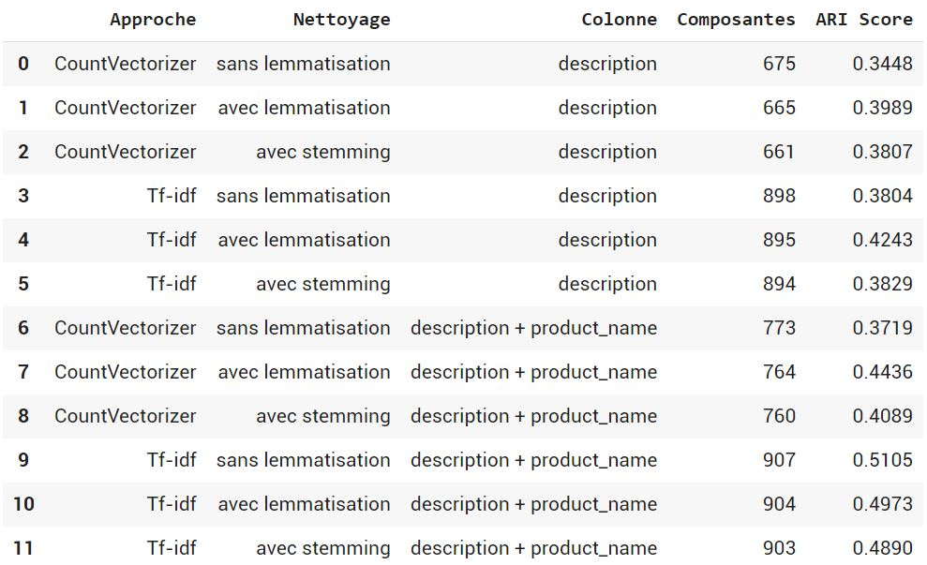
02. Etude de faisabilité
Etape 1 / les données textuelles / les résultats

Slide 8
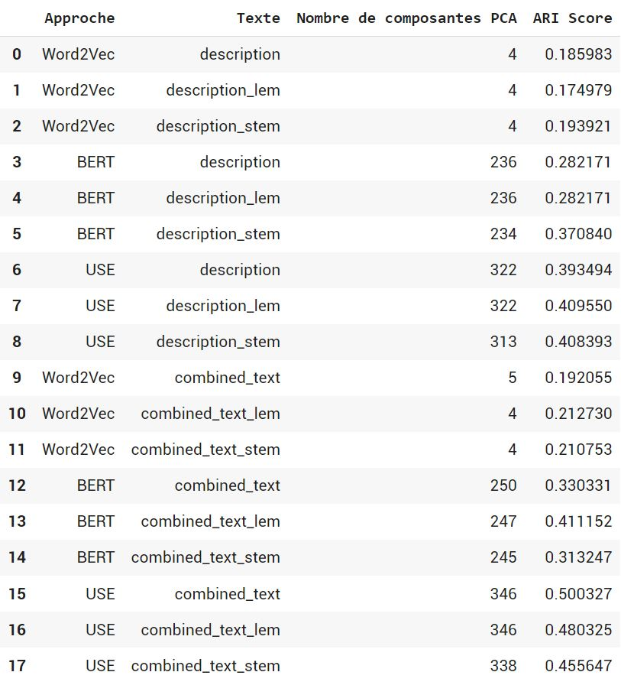
02. Etude de faisabilité
Etape 1 / les données textuelles / les résultats / techniques récentes

Slide 9
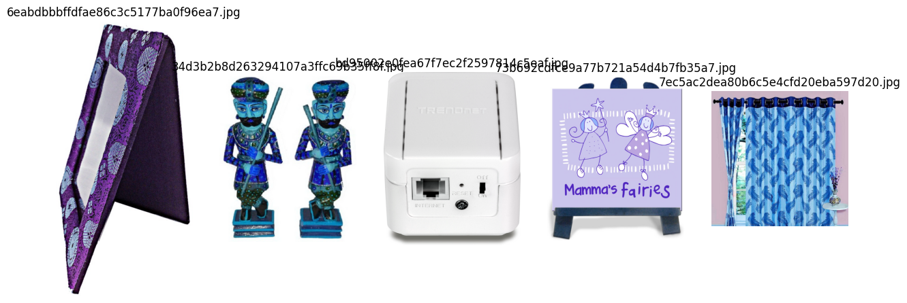
02. Etude de faisabilité
Etape 2 : les données visuelles : images
1050 images
Majoritairement sur fond blanc
Dimensions variables

Slide 10
03. Transformation du jeu de données
Etape 2 : les données visuelles / méthodologie
Traitement avec techniques récentes
CNN Transfer Learning
Réduction de dimensions
Clustering / Ari score
Chargement des images
Choix de 5 images pour les visualisations
BOVW (Bag
of Visual Words)
Prétraitement
des images
Extraction des descripteurs avec SIFT

Slide 11
02. Etude de faisabilité
Etape 2 / les données visuelles : images / prétraitement
Conversion en niveaux de gris
Egalisation des histogrammes
Filtrage pour réduire le bruit
Ajustement du contraste
Floutage

Slide 12
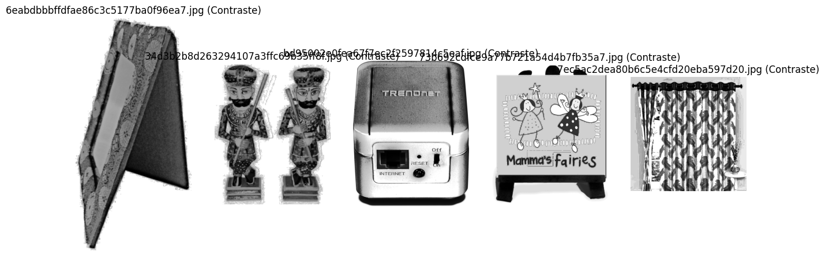
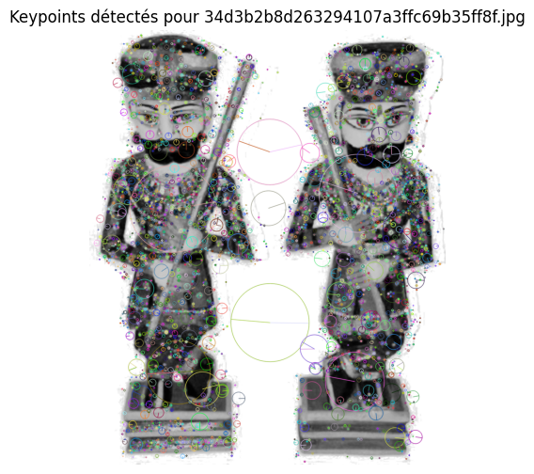
02. Etude de faisabilité
Etape 2 / les données visuelles : images / Extraction des features
Extraction des descripteurs avec la méthode SIFT
Clustering de l’ensemble des descripteurs (Kmeans)
SIFT

Slide 13
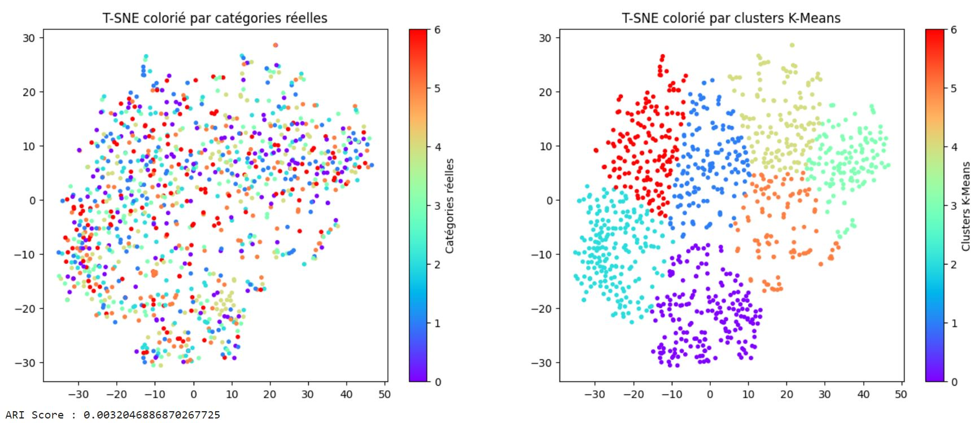
02. Etude de faisabilité
Etape 2 / les données visuelles : images / Les résultats

Slide 14
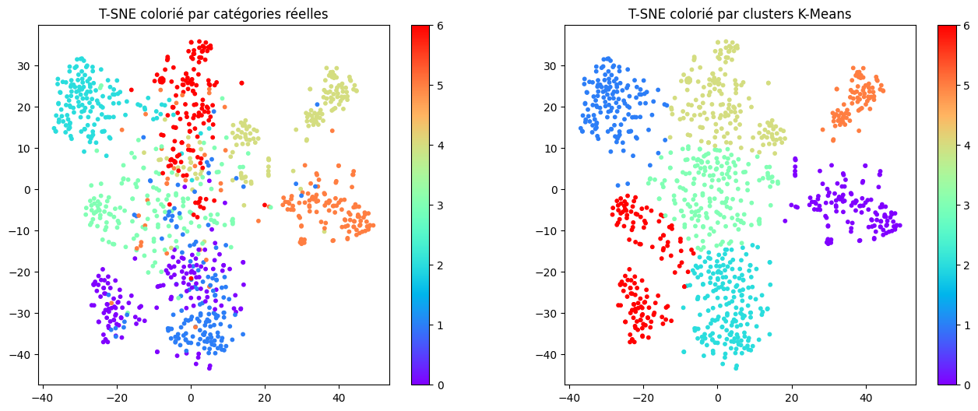
02. Etude de faisabilité
Etape 2 / les données visuelles : images / CNN Transfer learning – VGG16

Slide 15


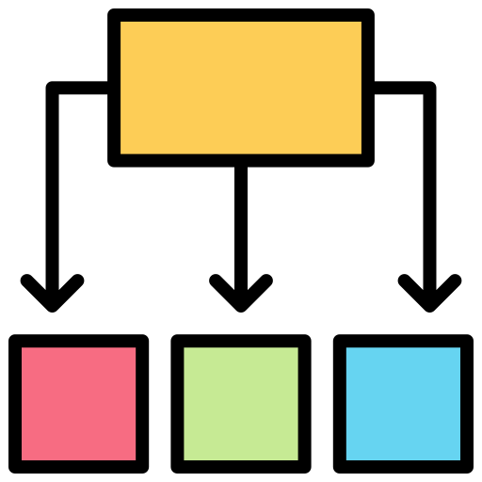
03. Classification supervisée
Méthodologie
Préparation des données
Sélection des meilleurs hyperparamètres du modèle
Application
et évaluation
des modèles
Analyse
des résultats
Sans et avec
Data augmentation
Courbes d’apprentissage
Matrice de confusion

Slide 16
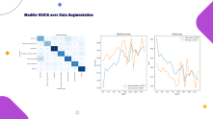
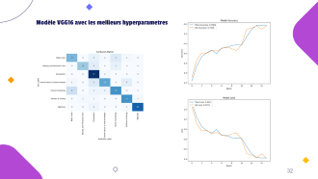
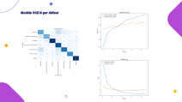
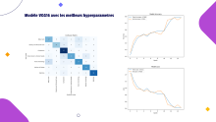


03. Classification supervisée
Résultats
Modèle par défaut
Meilleurs Hyperparamètres
Data Augmentation

Slide 17
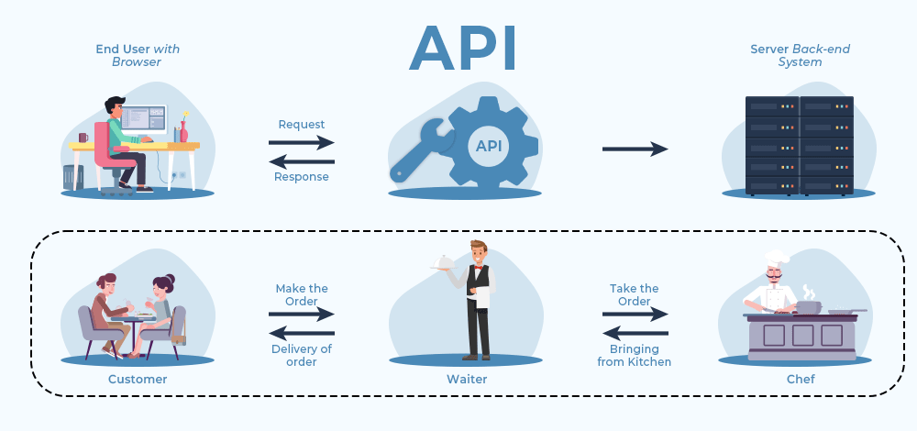
04. Test de l’API
C’est quoi une API ?

Slide 18
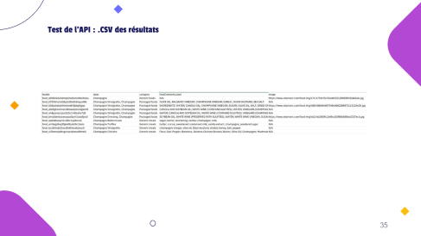
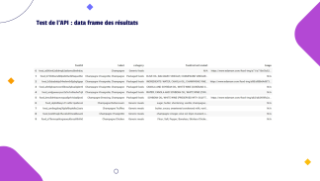


04. Test de l’API
Résultat

Slide 19
05. Conclusion
Classification à partir des textes, faisable de préférence ave des techniques récentes.(USE)
Classification à partir des images, faisable avec CNN Transfer Learning pour de meilleurs résultats que SIFT.
Appliquer aussi la Data Augmentation
API fonctionne

Slide 20
Perspectives d’amélioration
Enrichir le jeu de données
Combiner les données textes et images
Tester des modèles encore plus performants tel que EfficientNet

Slide 21
Merci pour votre écoute

Slide 22
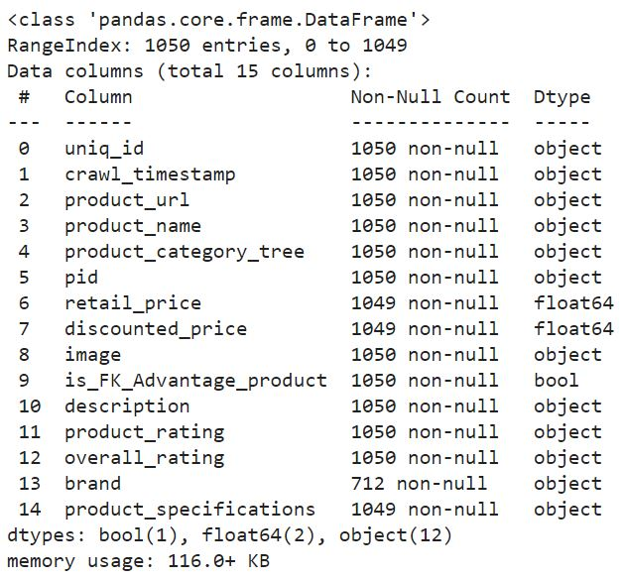
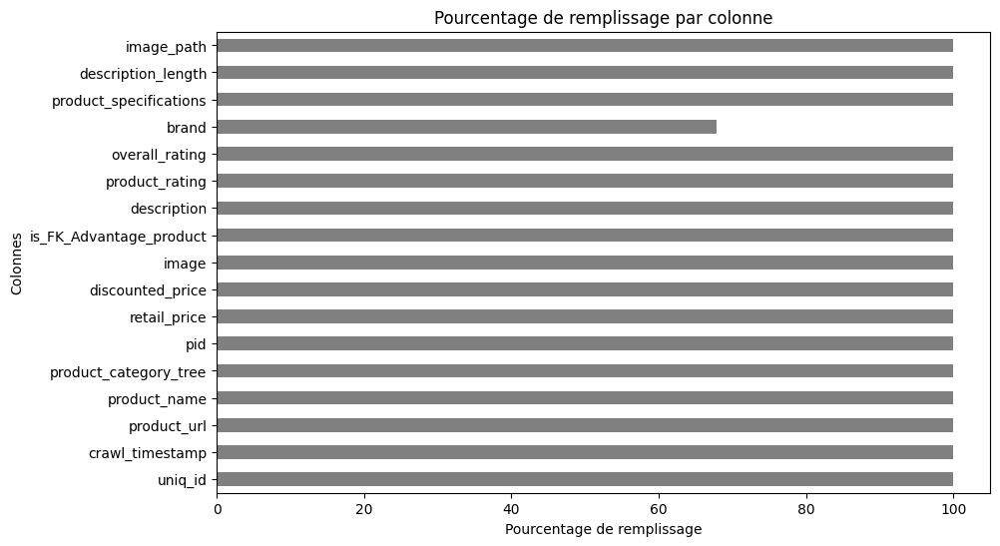
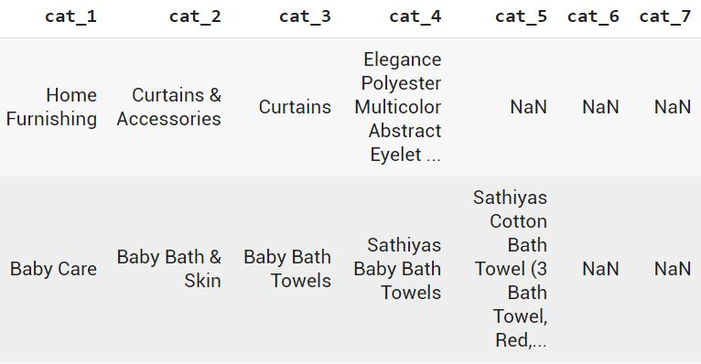
jeu de données

Slide 23
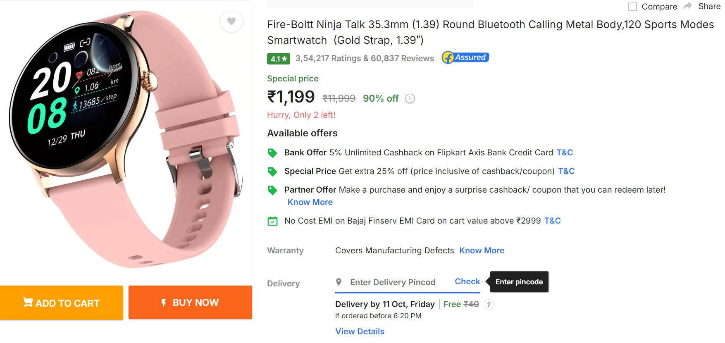
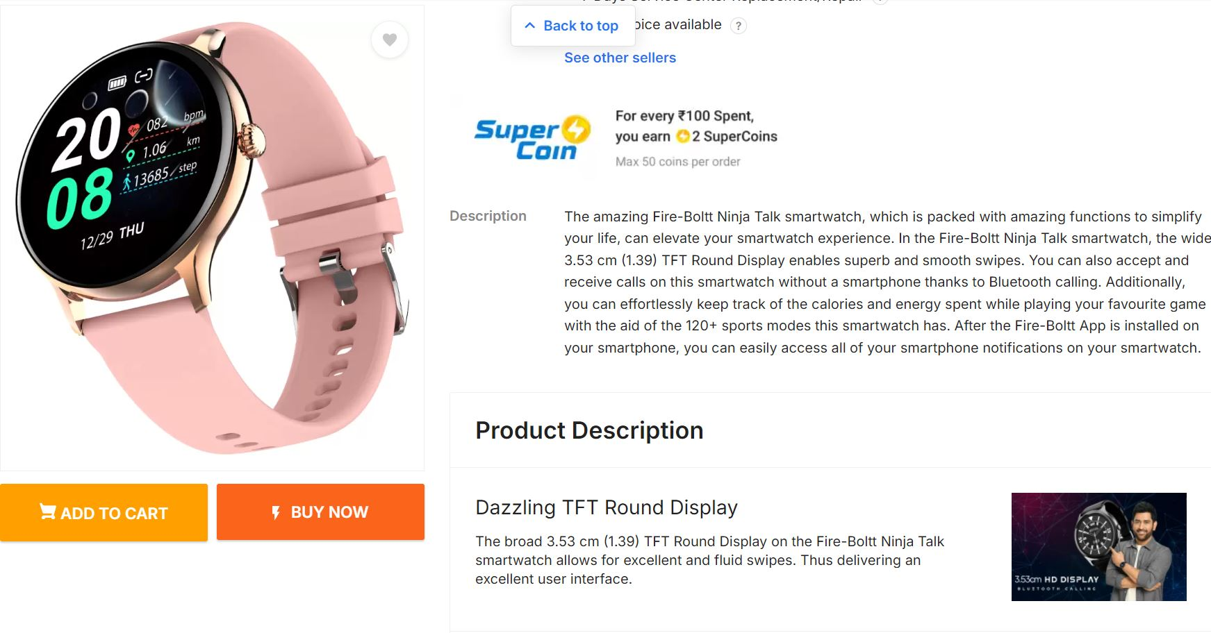
Les données textuelles
Nom du produit
Description du produit

Slide 24
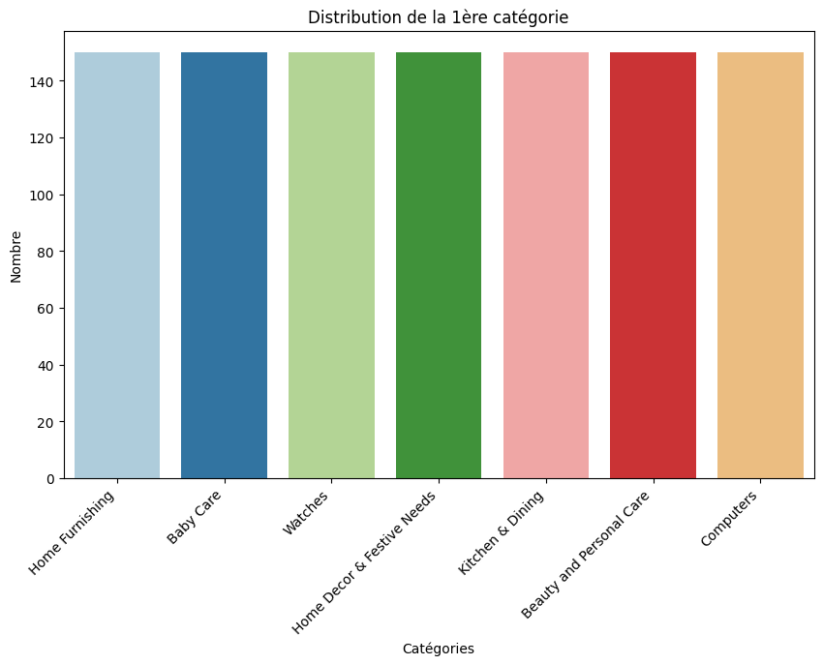
Les niveaux de catégorie

Slide 25
Traitement des données textuelles
CountVectorizer
méthode qui transforme le texte en sac de mots
(Bag-of-Words).
TF-IDF
méthode qui pondère les mots en fonction de leur fréquence dans le document.

Slide 26
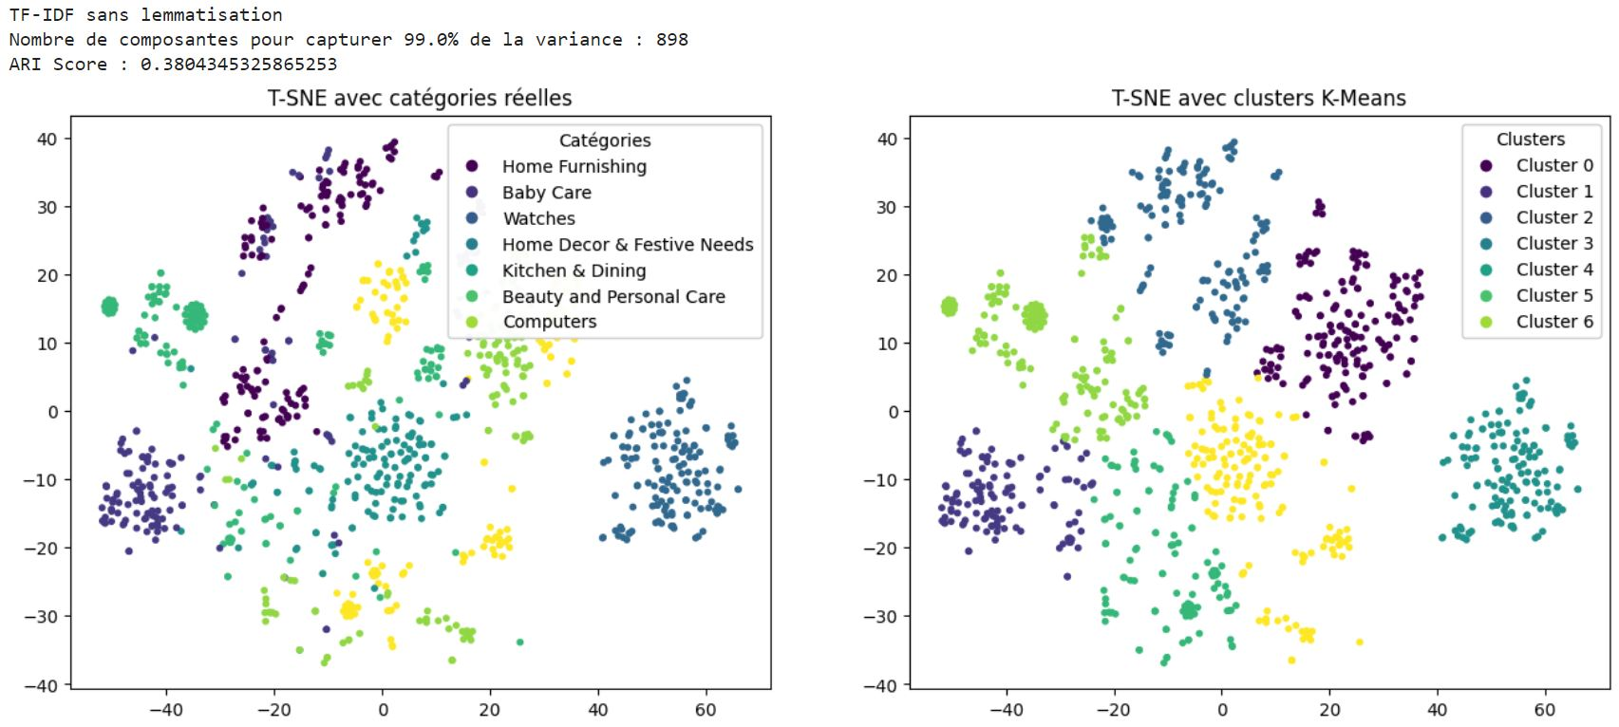
Exemple de visualisation de la méthode TF-IDF sans lemmatisation

Slide 27
Traitement des données textuelles / techniques avancées
Word2Vec
modèle d'apprentissage qui transforme les mots en vecteurs de taille fixe. Il capture les relations sémantiques entre les mots.
BERT
modèle de deep learning qui analyse les mots dans leur contexte en prenant en compte les mots avant et après dans une phrase.
USE
modèle qui crée des représentations de phrases entières sous forme de vecteurs, plutôt que de se concentrer sur les mots individuels.

Slide 28
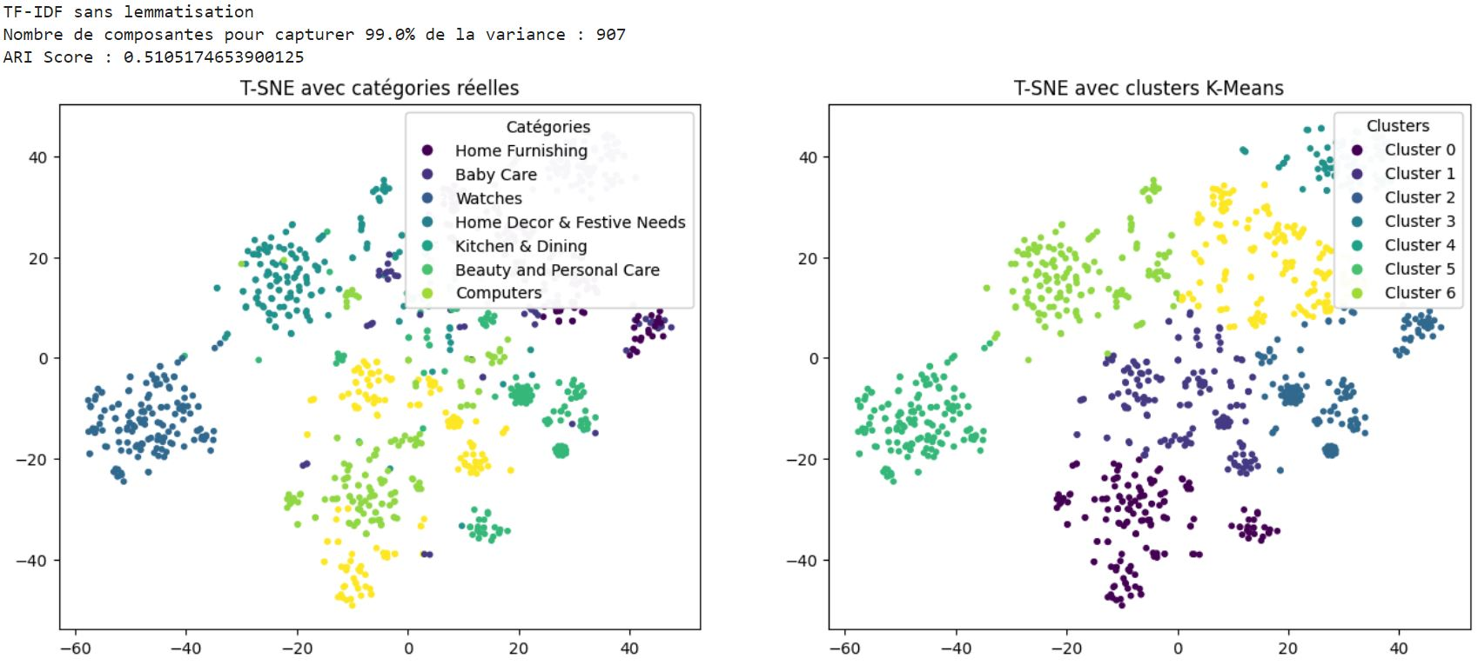
TF-IDF sans lemmatisation sur product_name + description

Slide 29
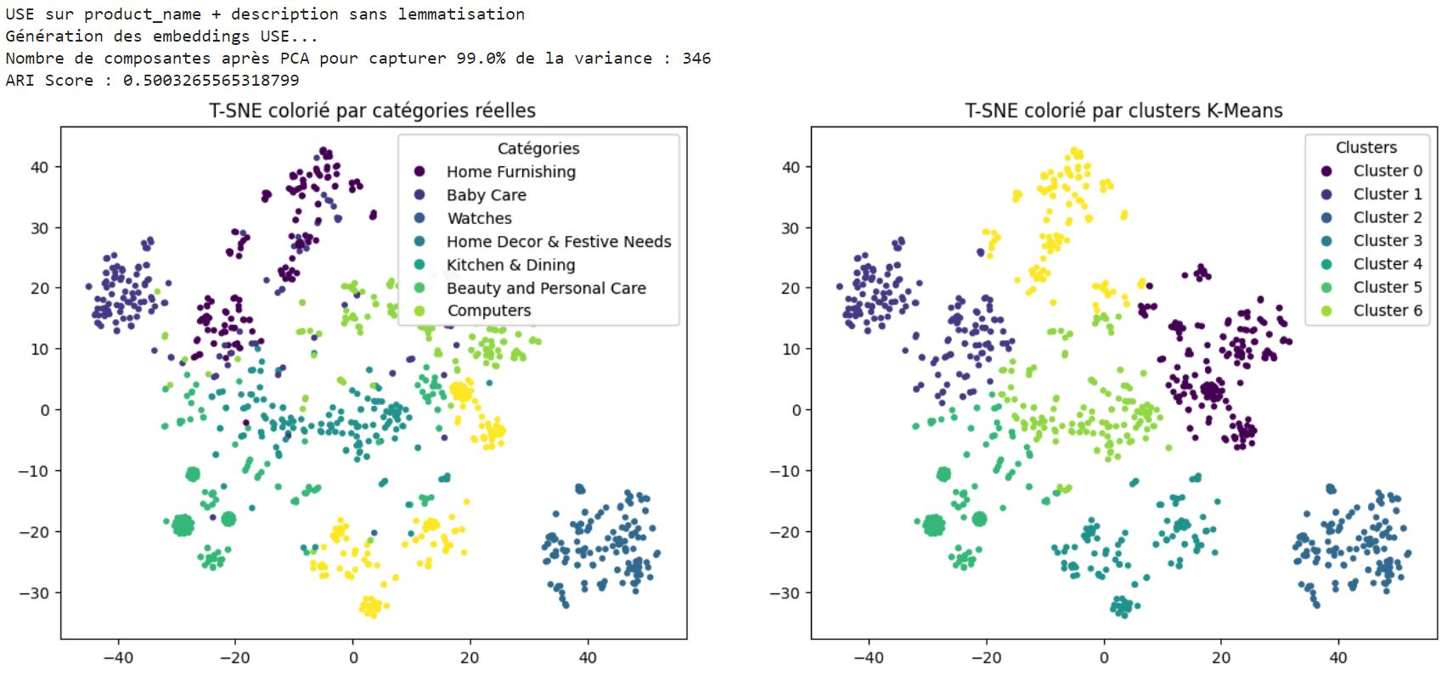
USE sans lemmatisation sur product_name + description

Slide 30
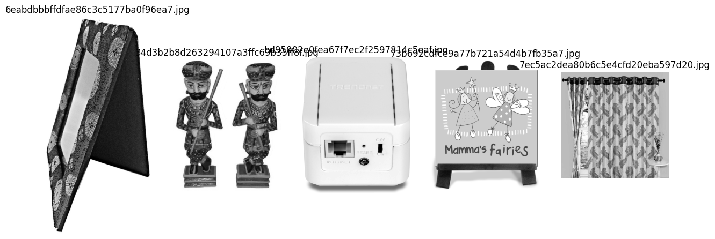
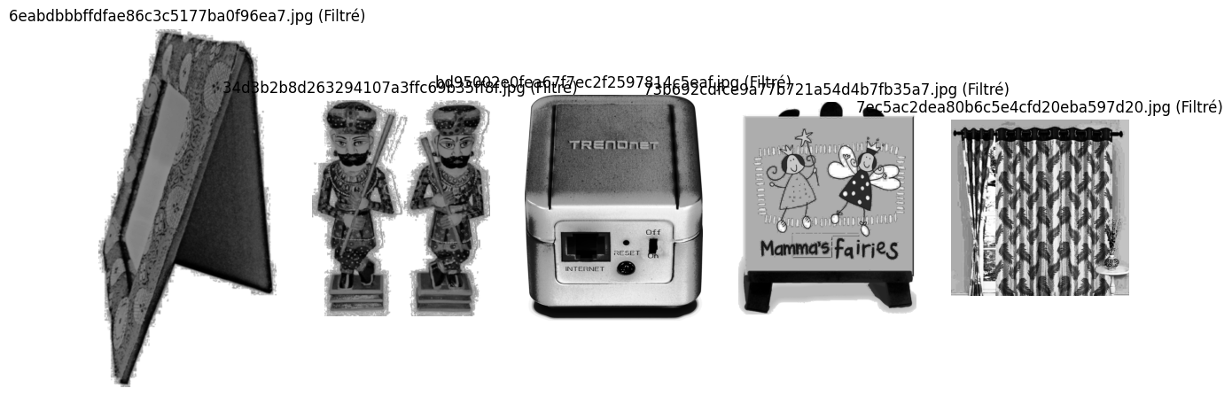
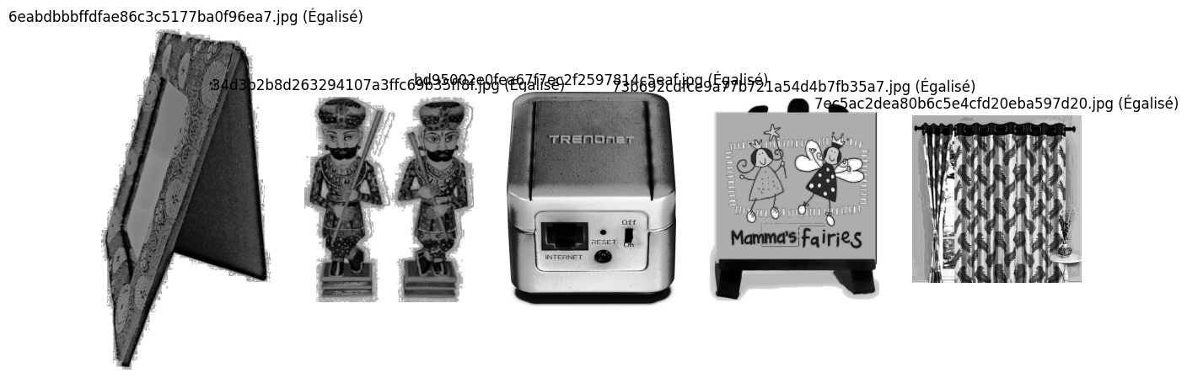
Prétraitement des images
Conversion en niveaux de gris
Filtrage pour réduire le bruit
Égalisation des Histogrammes
Ajustement du contraste

Slide 31
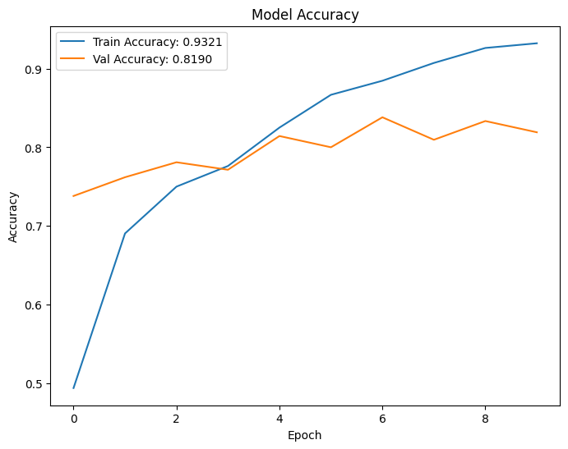
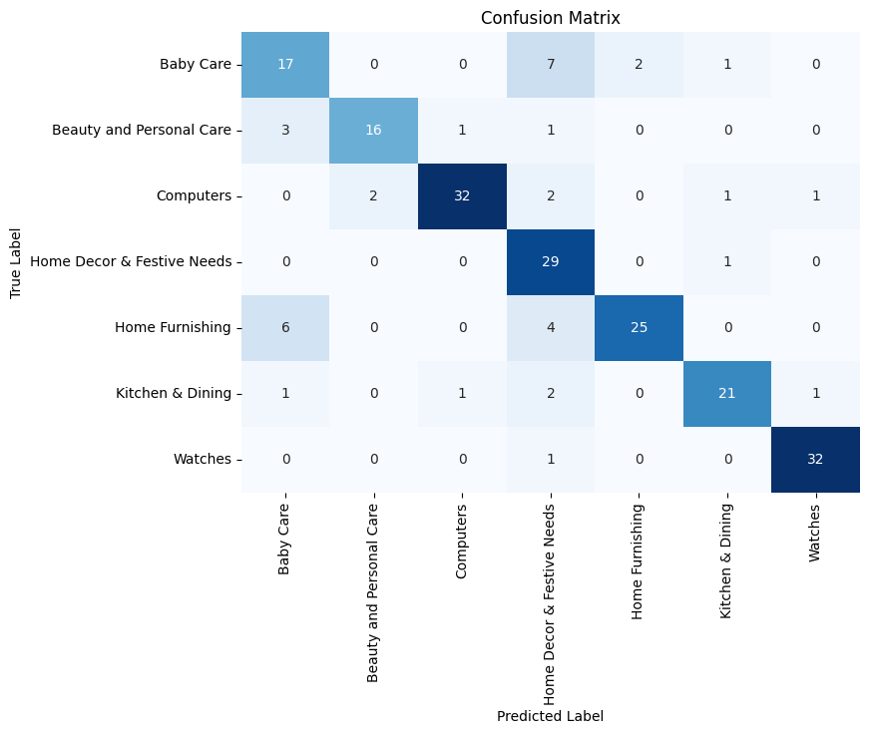
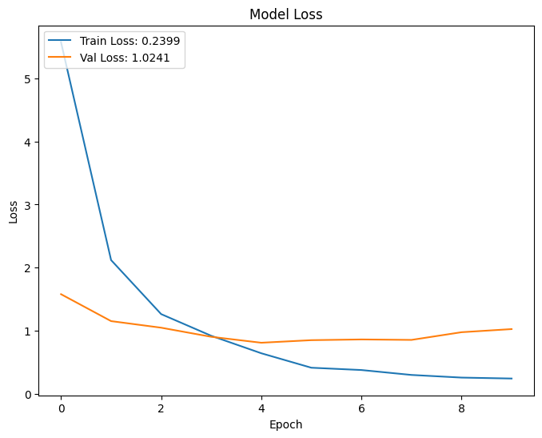
Modèle VGG16 par défaut

Slide 32
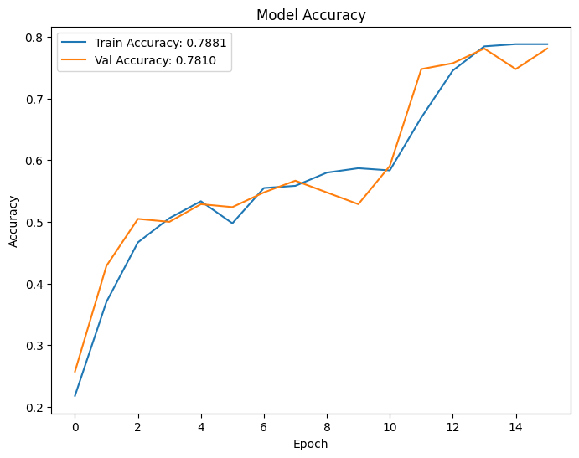
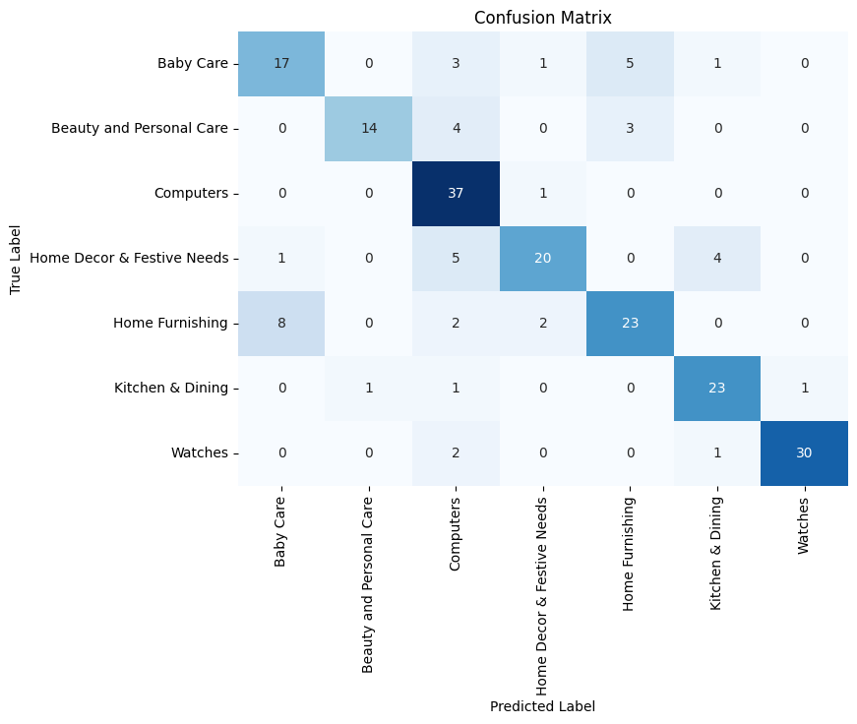
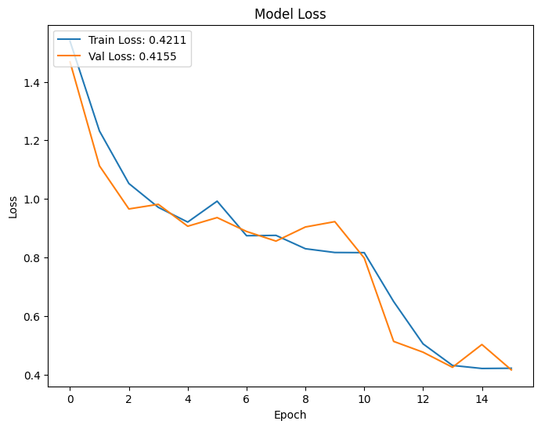
Modèle VGG16 avec les meilleurs hyperparametres

Slide 33
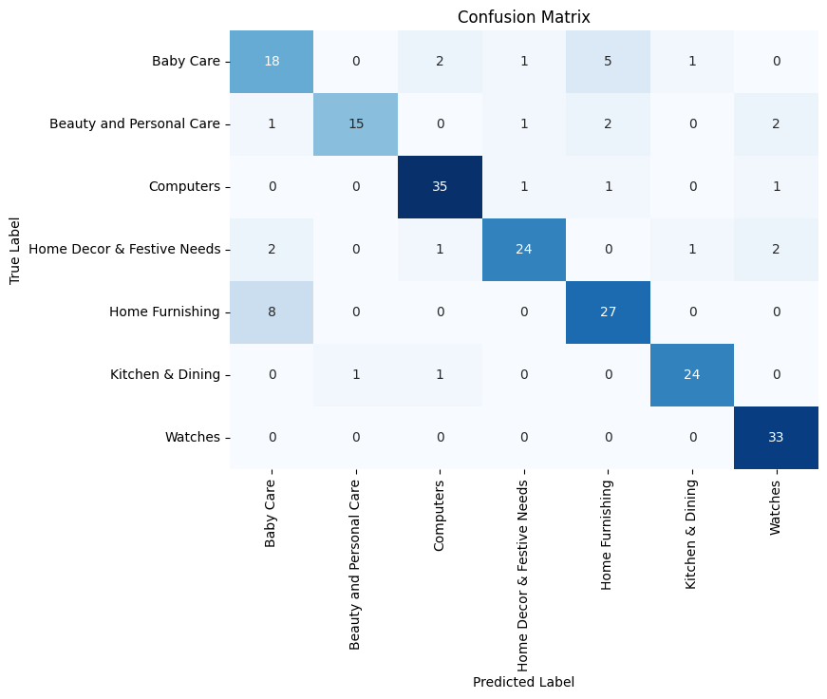
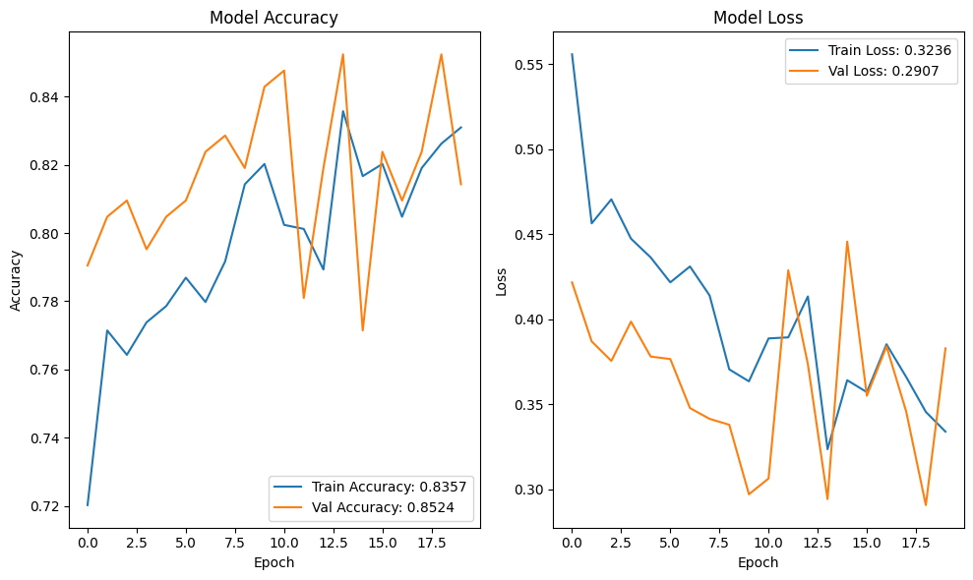
Modèle VGG16 avec Data Augmentation

Slide 34
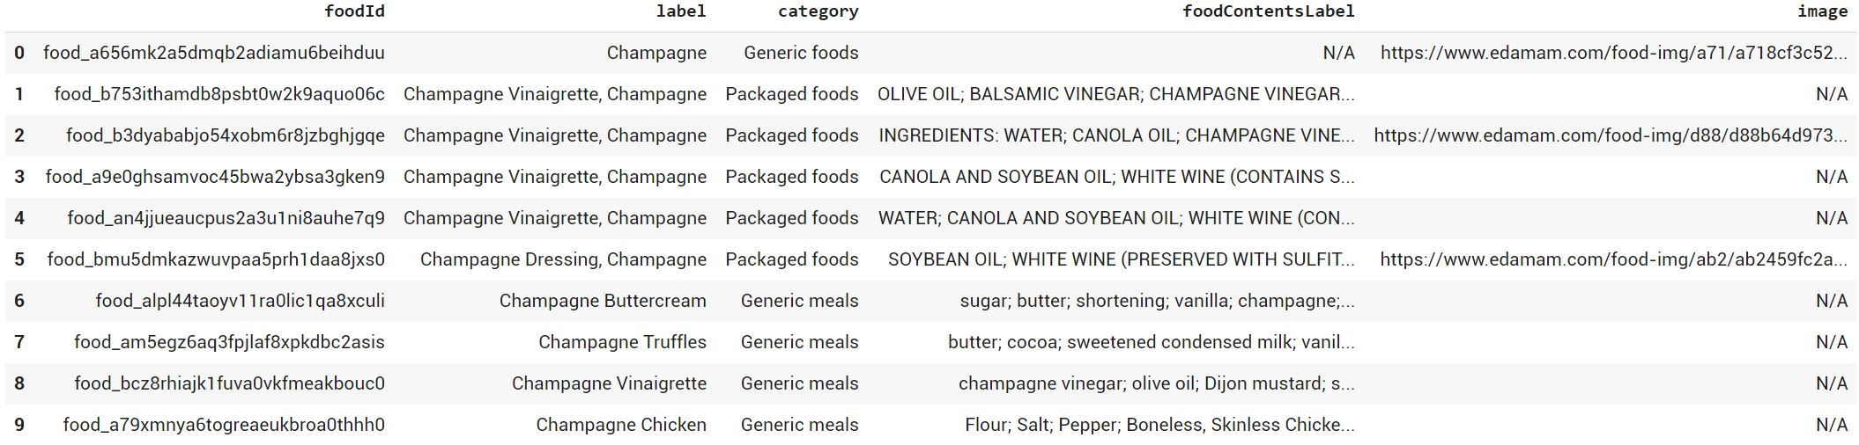
Test de l’API : data frame des résultats

Slide 35
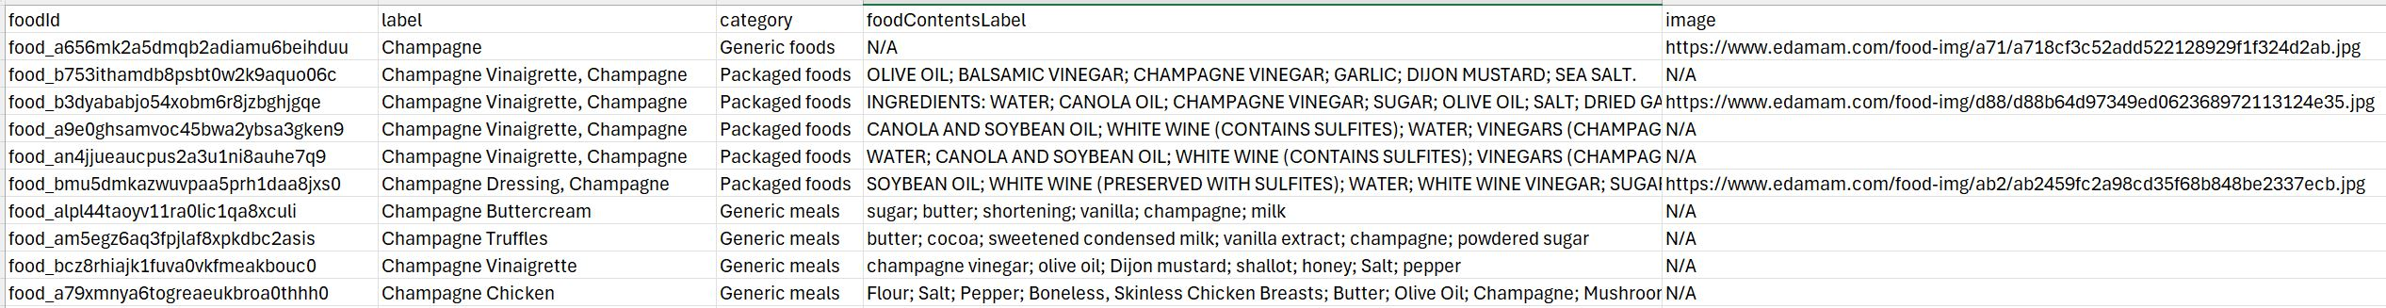
Test de l’API : .CSV des résultats

Slide 36
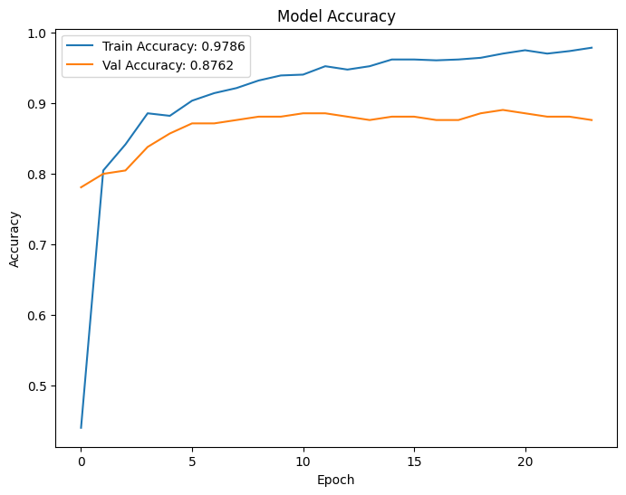
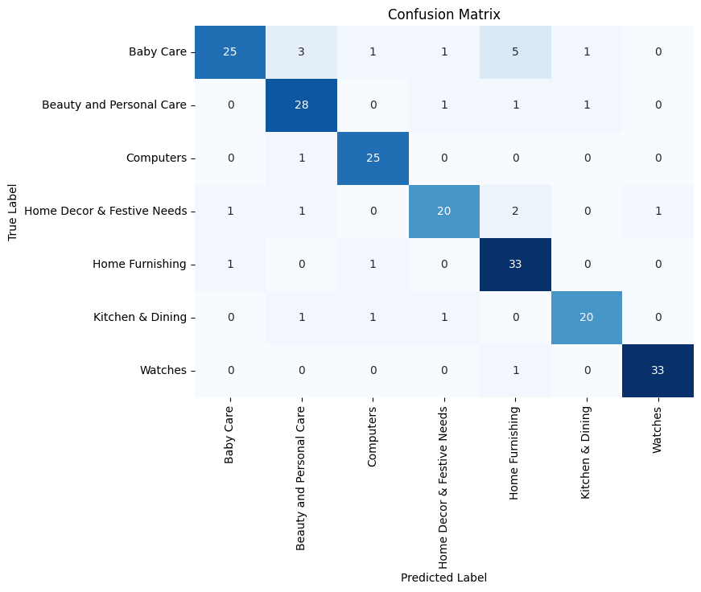
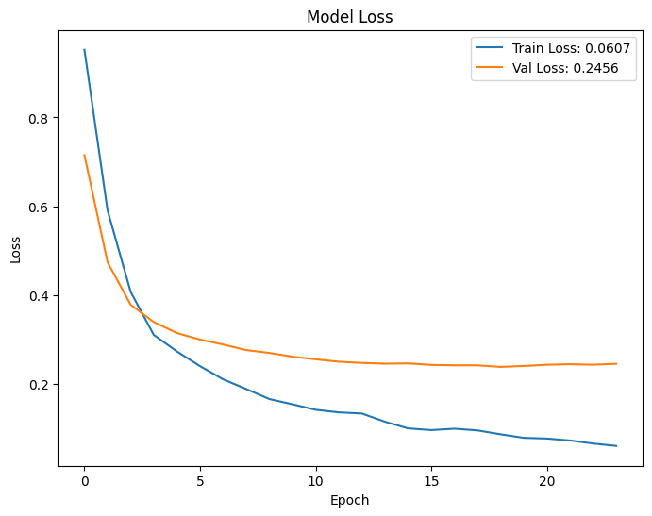
Test du modèle EfficientNet

